Slide 1
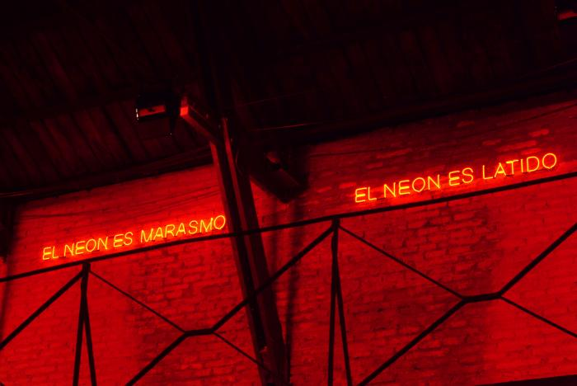
Rúbrica (GD-O-0158)
Site Specific que interviene el interior de la sala de exposiciones con iluminación roja y 14 textos en neón, escritos en Arial mayúsculas, emplazadas a cinco metros de altura en el muro poniente del espacio rectangular de exhibición, en los catorce espacios que separan las trece cerchas de madera que soportan el tejado de dos aguas de la sala de exhibición.

Slide 2
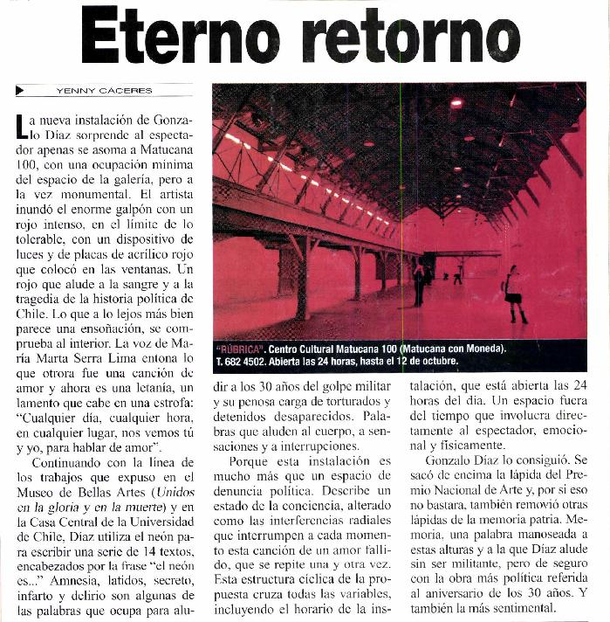
Eterno retorno (GD-D-00615)

Slide 3
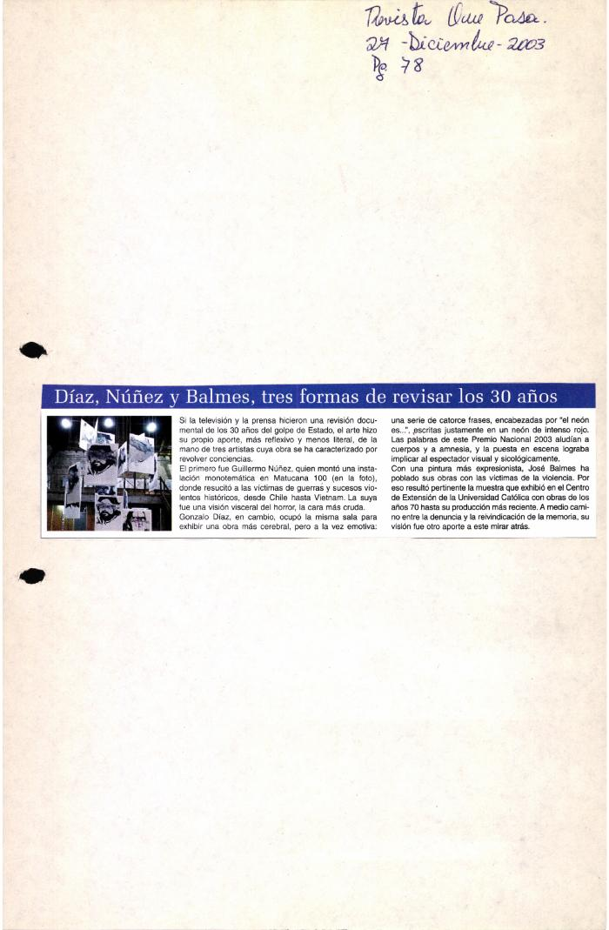
Díaz, Núñez y Balmes, tres formas de revisar los 30 años (GD-D-00614)

Slide 4
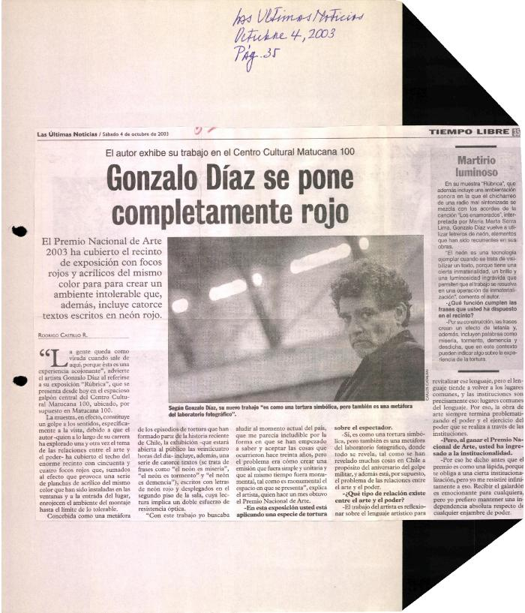
Gonzalo Díaz se pone completamente rojo (GD-D-00613)

Slide 5
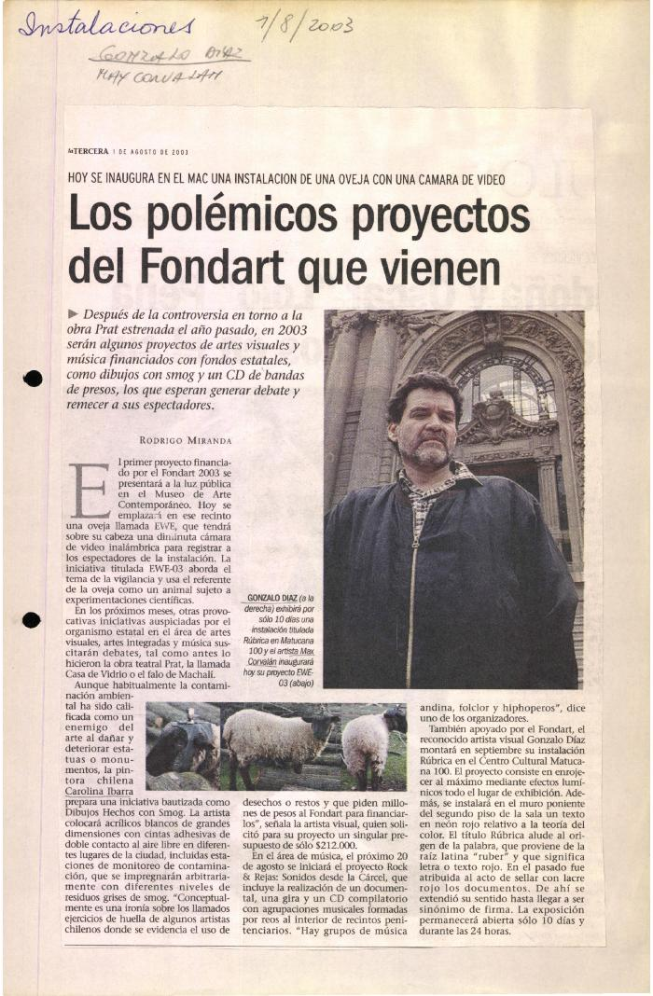
Los polémicos proyectos Fondart que vienen (GD-D-00612)

Slide 6
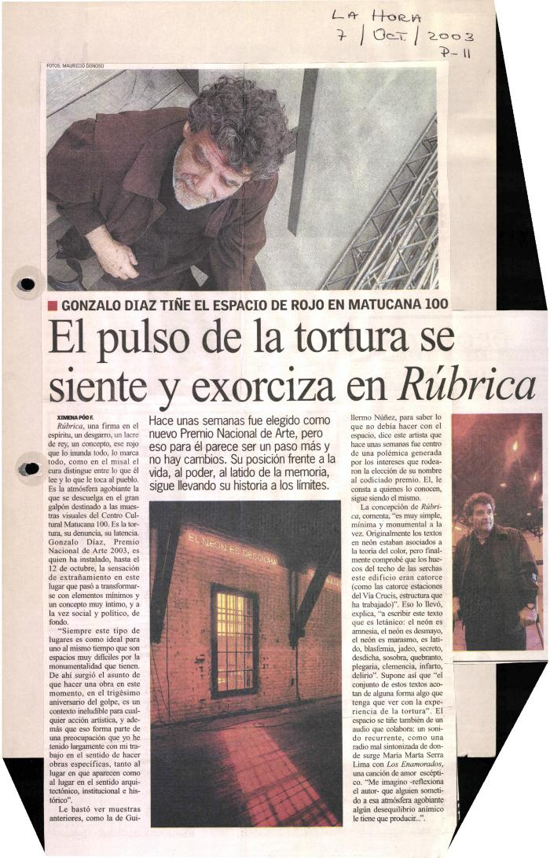
El pulso de la tortura se siente y se exorciza en Rúbrica (GD-D-00611)

Slide 7
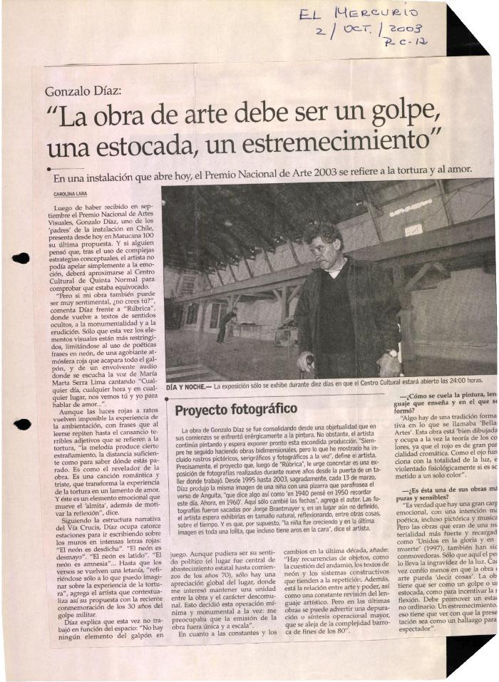
"La obra de arte debe ser un golpe, una estocada un estremecimiento" (GD-D-00610)

Slide 8
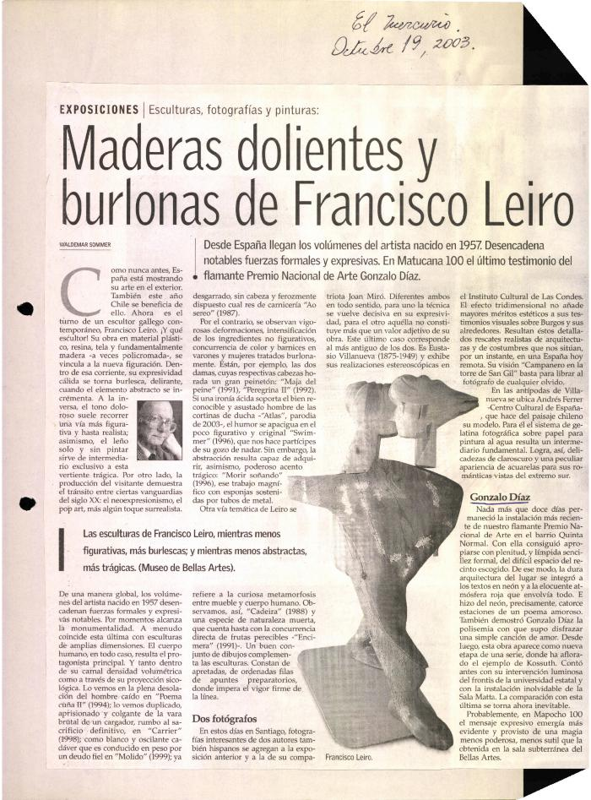
Maderas dolientes y burlonas de Francisco Leiro (GD-D-00609)

Slide 9
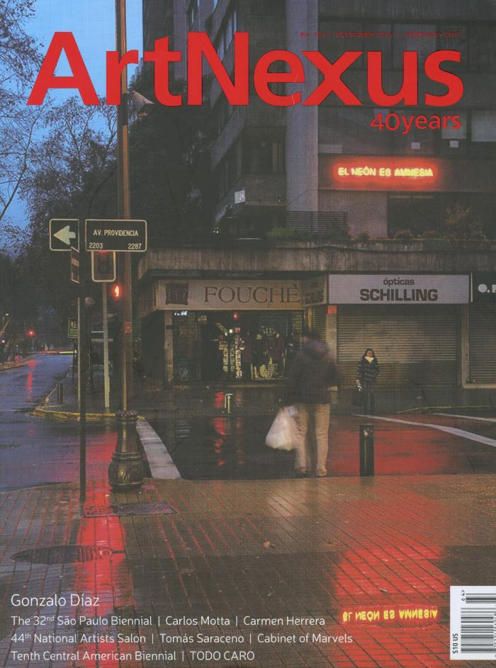
Revista Art Nexus Nº 103 (GD-D-00291)

Slide 10
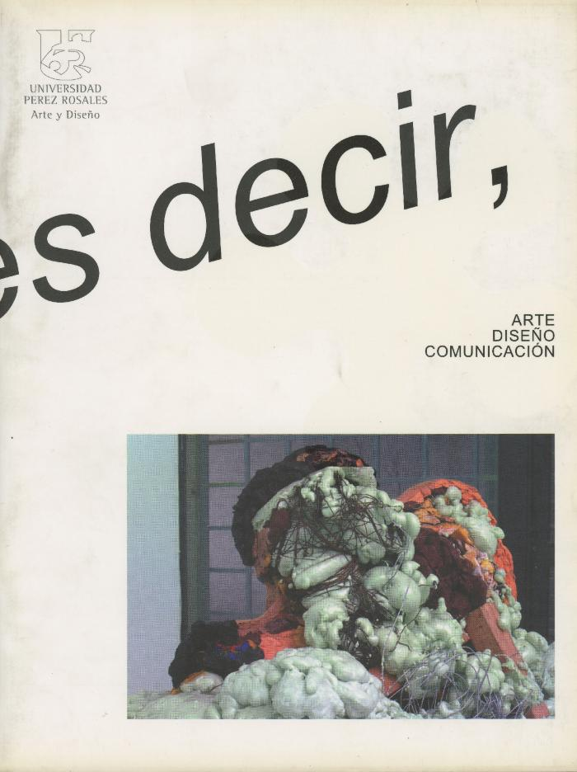
Es decir Nº 6 (GD-D-00217)

Slide 11
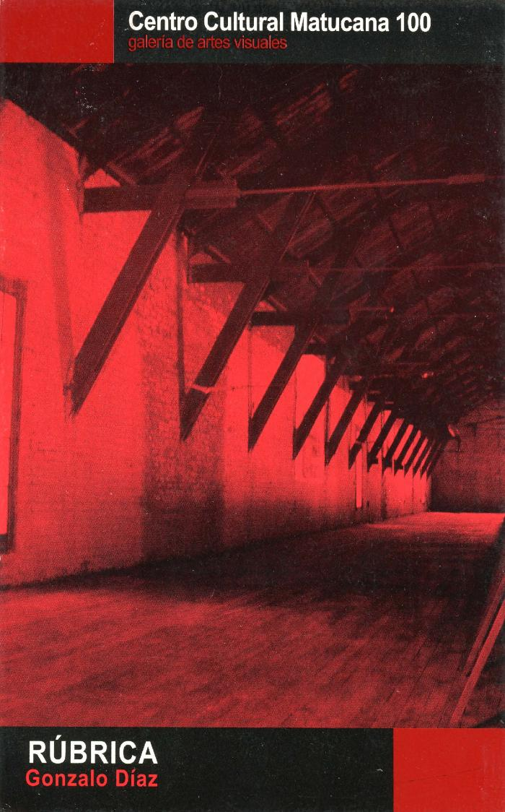
Tarjeta de la exposición Rúbrica de Gonzalo Díaz en Centro Cultural Matucana 100. Santiago de Chile, 2003. (GD-D-00214)

Slide 12
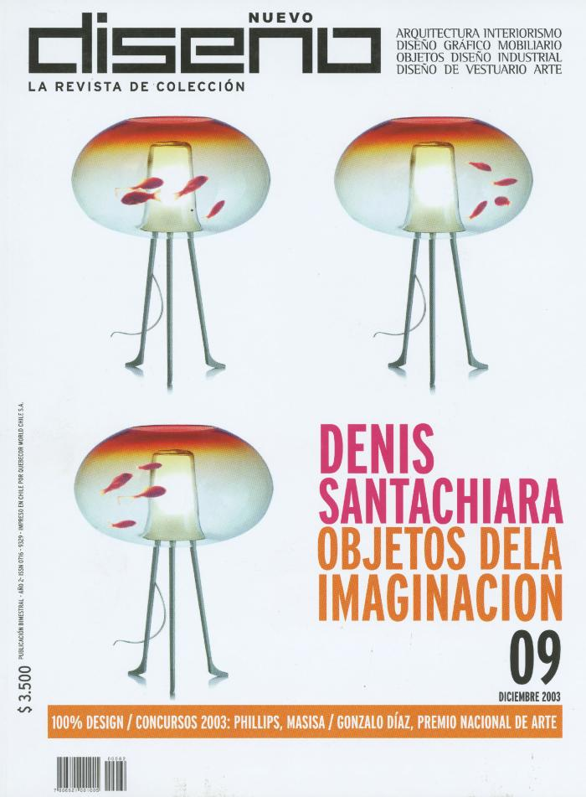
Diseño Nº 9 (GD-D-00212)

Slide 13
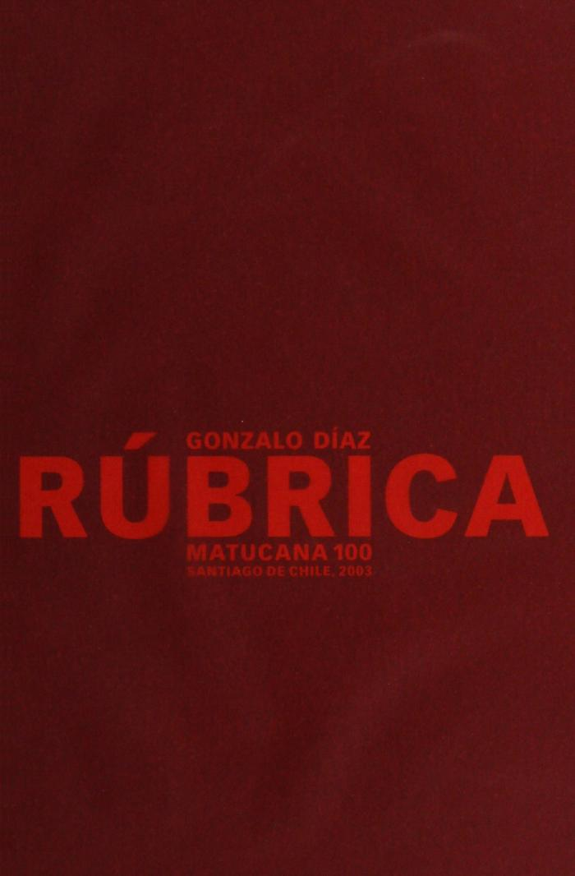
Rúbrica (GD-D-00211)

